Slide 1
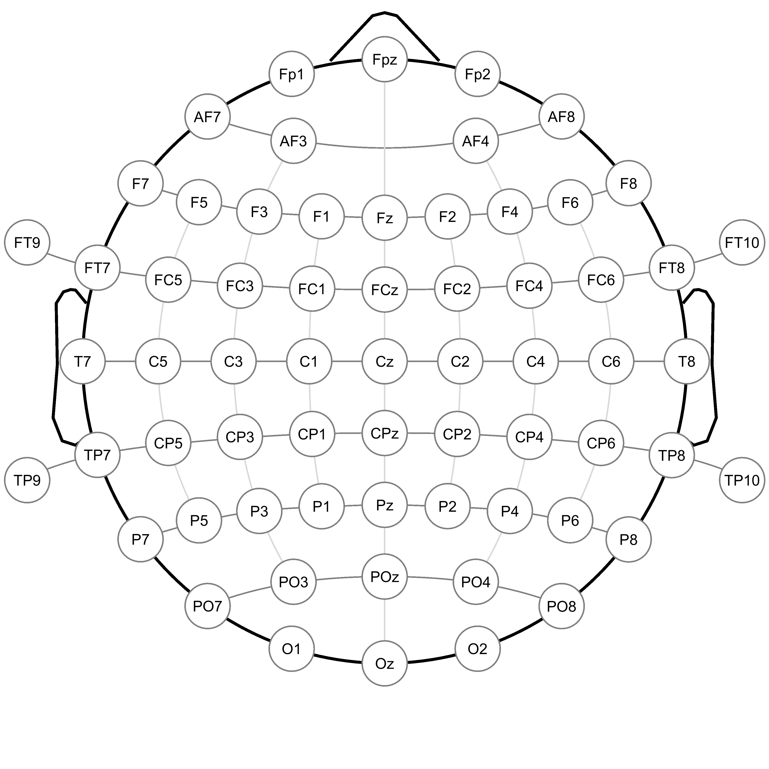
0.6
0.8
0.6
0.6
0.8
0.9
1
0.9
0.7
0.9
1
0.9
0.8
0.9
0.8
0.4
0.8
0.9
0.8
0.6
0.7
0.7
0.4
0.7
0.7
0.6
0.6
0.6

Slide 2
1
0.9
0.8
0.7
0.6

